Slide 1
ВЫЗОВЫ и ВОЗМОЖНОСТИ ДЛЯ РОССИЙСКИХ БАНКОВ
АНАЛИЗ ТЕКУЩЕЙ СИТУАЦИИ и ПЕРСПЕКТИВЫ
Материалы доклада на семинаре «Разработка стратегии устойчивого роста банковского сектора в Российской Федерации»

Slide 2
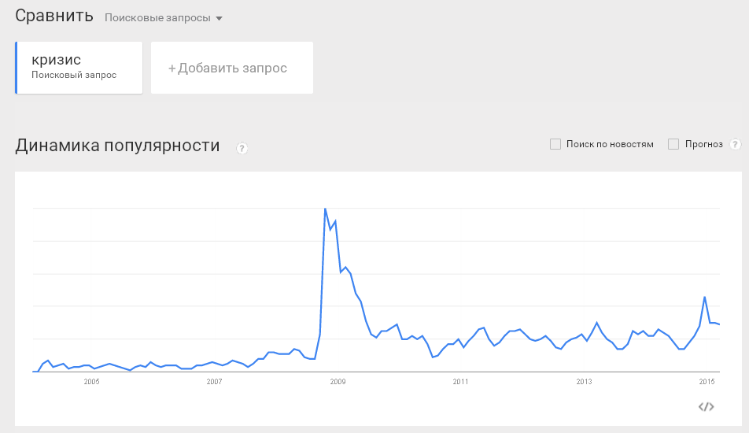
«Новый кризис»: моментальное фото
Ситуация не приобрела черты кризиса 2008-2009 гг.
Сохраняется беспокойство, что ситуация еще может перерасти в масштабный кризис или даже «суперкризис»
Со временем высокая неопределенность станет нормой
Источник данных: Google Trends
Notes:
Ситуация в экономике и в банковском секторе определяется большим количеством показателей, некоторые из них показывают кризис, некоторые замедление, а некоторые не фиксируют никакой опасности. Мы задумались, как отразить всю имеющуюся противоречивую информацию на одном графике и здесь нам помог поиск браузеров по ключевым словам.
Мы видим, что во время прошлого кризиса, начало которого пришлось на конец лета 2008 г., наблюдался резкий подъем интереса к теме кризиса: кризис затронул большое количество людей, по крайней мере, пользователей Интернета. Причем имели место все типичные характеристики кризисной нетипичной ситуации: если финансовый кризис характеризуется скоростью и глубиной падения котировок финансовых инструментов, то на графике в 2008 г. также наблюдается крутой подъем интереса к кризису до экстремальных значений.
В последующем паника на финансовом рынке постепенно проходит, что и фиксирует график поисковых запросов. Можно заметить, что начиная с 2001 г. тема кризиса волновала пользователей каждую весну и каждую осень, напоминая о событиях 2008 года, и в этом смысле 2014 г. стал не исключением, а подтвердил уже общее правило.
Однако, в настоящее время, несмотря на девальвацию рублю и экстремальные значения процентных ставок, количество людей, которые оценивают текущую ситуацию как кризисную, вдвое меньше, чем в 2008 г., а значит ситуация еще не переросла в масштабный системный экономический кризис. В последний месяц, мы видим, что население все меньше ассоциирует текущую ситуацию с кризисом, и возможно при благоприятных обстоятельствах ситуации кризиса 2008 г. удастся избежать.

Slide 3
Кризисы в экономике России в цифрах
1994
(11.10-14.10)
1998
(3.8-31.12)
2004
(1.4-29.10)
2008/9
(3.7-19.2)
2014/5
(19.1-…)
Девальвация рубля, %
39%
231%
3%
37%
103%
Повышение ставок МБК, раз
(0.1)
6.4
4.1
7
3.7
Падение рынка акций, %
NA
(61%)
(31%)
(70%)
(17%)
Рост доходности гос.бумаг, раз
NA
NA
2,6
2,3
3
Падение цен на нефть, %
(2%)
(28%)
(5%)
(75%)
(56%)
Снижение кредитного рейтинга
NA
CCC (-6)
BBB (0)
BBB (-1)
BB+ (-2)
Годовая инфляция, %
215.1%
84.4%
11.7%
13.3%
15%
Снижение прироста денежной массы, % ВВП
195%
21%
36%
1%
2%
Максимальный отток по вкладам, %
NA
NA
NA
(7.6%)
(2.9%)
Дефицит бюджета, % ВВП
NA
(6.3%)
4.6%
(5.9%)
(0.5%)
Падение реального ВВП, %
(12.7%)
(5.3%)
7.2%
(7.8%)
0.7%
Источники данных: Росстат, Банк России, IMF, IIF, tradingeconomics.com, биржевая информация
Notes:
В ситуации любого кризиса имеют место панические настроения, когда кажется, что сегодня все обрушится и завтра не будет ничего.
Статистика всех локальных и глобальных кризисов, через которые прошла российская экономика в своей новой истории, показывает, что во время всех кризисов следует ожидать примерно одних и тех же событий – девальвации рубля, повышения процентных ставок, падения цен на финансовые инструменты, а в случае глобальных кризисов – падения цен на сырьевые товары и далее как следствие снижения объемов кредитования, повышения стоимости денег, роста инфляции, сжатия денежной массы, оттока по вкладам, дефицит бюджета, падения темпов роста экономики и снижение суверенного кредитного рейтинга.
В текущей ситуации материализовались в той или иной степени все перечисленные события, а значит мы можем характеризовать текущую стадию экономического цикла как стадию кризиса, несмотря на то, что многие характеристики кризиса не привели к разрушительным последствиям.
Можно заметить, что по набору событий, которым характеризовался «новый кризис» он близок именно ситуации 2008 г., когда обвалились высокие цены на нефть, за которым последовала девальвация рубля, рост ставок и остановка кредитования. Посмотрим на общие черты и отличия двух кризисов более подробно на следующем слайде.

Slide 4
Общие черты и отличия «нового кризиса» от 2008 г.
Факторный анализ «потерь» при «новом кризисе» в сопоставлении с кризисом 2008 г.
Общие черты двух кризисов
Отличия «нового кризиса»
Закрытие доступа к зарубежным финансовым рынкам
Девальвация рубля, отток капитала
Падение экспортных доходов
Падение спроса и инвестиций
Потери при систем-ном кризисе
8% ВВП
Потери при региональном кризисе
4% ВВП
Потери при системно кризисе в условиях санкций
8-12% ВВП
Рост мировой экономики
Стабильные цены на сырьевые товары, кроме energy commodities
Амнистия капиталов
Рост ставок, снижение объемов кредитования
Кризис реального сектора экономики и социальной сферы
Антикризисная правительственная программа
Большие объемы выплат по «западным» кредитам
Режим санкций
Контр-санкции
«Украина»
Notes:
«Новый кризис» имеет много общих черт с кризисом 2008 г.: имеет место закрытие доступа к зарубежным финансовым рынкам, произошла девальвация рубля, отток капитала бьет новые рекорды, идет сокращение экспортных доходов и доходов бюджета, сокращается спрос и инвестиции в основной капитал, снижаются объемы кредитования, компании просят господдержки, правительство реализует антикризисную программу и распечатывает резервный фонд.
Ситуация «нового кризиса» усугубляется, тем что с 2008 г. объем финансового сектора экономики стал еще более масштабным, а степень зависимости российской экономики от дешевых западных кредитов стала еще более значительной, российская экономика находится по давлением санкций и контр-санкций, существенно возросла экономическая неопределенность в связи с геополитическими событиями и малопредсказуемой ситуацией в украинском конфликте.
Единственное положительное отличие ситуации «нового кризиса» от событий 2008 г. состоит в том, что сохраняется рост мировой экономики, цены на неэнергетическое сырье растут или сохраняют стабильность, в арсенал антикризисной программы включена инициатива по амнистии капиталов, которая может хотя бы частично компенсировать отток капиталов и дефицит инвестиций в отечественную экономику.
Иными словами, мы наблюдаем в какой-то степени локальный или региональный кризис, потери которого оцениваются по прогнозам Минэкономразвития в 4% ВВП, в то время как предыдущий кризис сопровождался потерями в 8% ВВП. Тем не менее, как в 2008 г., так и сейчас основная угроза для российской экономики, которая оценивается в 2% от мирового ВВП, исходит от состояния мировой экономики, глобального спроса и предложения на товары, услуги и финансовые активы.
В том случае, если мировая экономика уйдет в отрицательную зону роста, а некоторые опережающие сигналы такие как укрепление резервных валют, слабые индексы деловой активности в промышленности, дефляция в развитых странах, минимальные объемы контейнерных перевозок, минимальная прибыль американских корпораций на фоне рекордных значений американских фондовых индексов, уже сигнализируют об этом, то потери российской экономики, с учетом новых отягчающих обстоятельств, могут значительно превысить потери от кризиса 2008 г.
Таким образом, мы можем сформулировать основной вызов для российских банков в настоящее время.

Slide 5
Глобальный вызов для банковского сектора
Глобальный вызов связан с состоянием российской экономики в условиях высокой неопределенности и реализации мер денежно-кредитной политики ЦБ
Стагнация: валютный и инфляционный шоки затронут реальный сектор, который не сможет наращивать выпуск из-за падения спроса, высоких процентных ставок, обесценения залогов
Рецессия: эскалация противостояния России с Западом, в результате чего будут ужесточены санкции, которые нанесут экономике серьезные потери (например, нефтяное эмбарго)
Обвал: спад мировой экономики, который лишит российскую экономику экспортных доходов, усилит отток капитала, снизит доверие к банковской системе, вызовет череду дефолтов и банкротств
Стагнация
Оживление
Рецессия
Обвал
Источник данных: Росстат
Notes:
Глобальным вызовом для банковского сектора является спад российской экономики, потому как, очевидно, что банковский сектор по своей природе занимается обслуживанием экономики и не может чувствовать себя в тихой гавани, когда клиенты испытывают проблемы.
Ситуация может ухудшаться по трем сценариям. Если не будет лучше или хуже, скорее всего нас ожидает стагнация экономики, что будет практически неотличимо от ситуации последних лет, когда экономика показывали минимальные темпы роста, но все таки хуже, поскольку банковский кредит стал менее доступным для клиентов.
В случае усиления политической напряженности, экономику ждет рецессия и серьезный ущерб, который может быть только отчасти компенсирован резервами и действиями правительства.
Однако, настоящим суперкризисом и испытанием станет ситуация, как на фоне антироссийских санкций произойдет новый глобальный финансовый кризис, который лишит российскую экономику подпитки от экспортных доходов, вызовет обвальное падение курса рубля, череду корпоративных и банковских дефолтов, что подорвет доверие к банковской системе в целом.

Slide 6
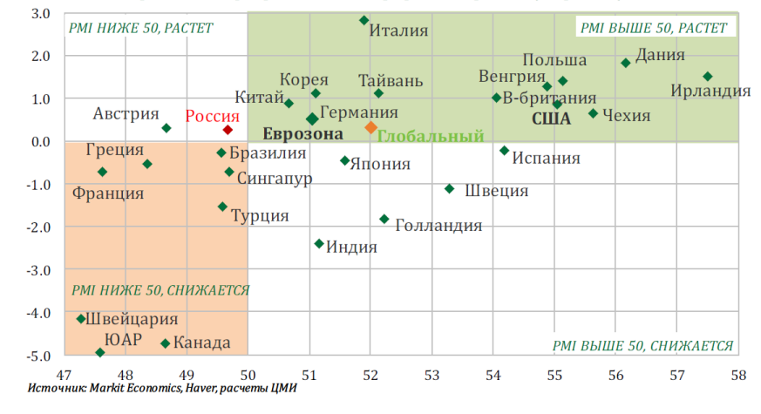
Карта значений индексов промышленного производства
Источник данных: Сбербанк, Центр макроэкономических исследований, Март 2015
Notes:
Так, например, судя по этому графику индексов промышленного производства признаки спада уже охватили производственный сектор многих крупных экономик мира, таких как Бразилия, Франция, Турция, Индия, Япония. На грани балансирует производство в Еврозоне и Китае. Глобальный индекс пока держится на хорошей статистике из Штатов.

Slide 7
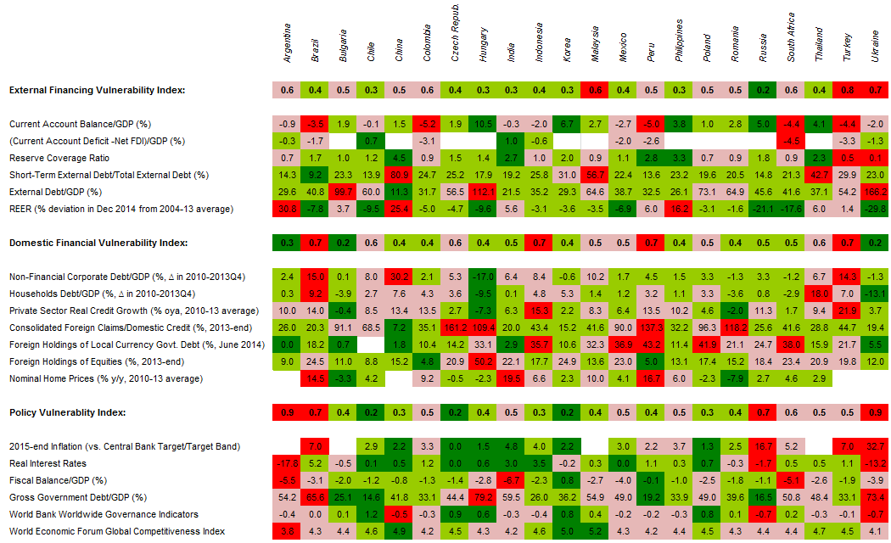
Карта индексов уязвимости развивающихся рынков
Источник данных: Institute of International Finance, Февраль 2015
Notes:
Не только Россия, но и многие развивающиеся страны испытывают экономические сложности. Помимо Украины и Греции, растет уязвимость экономик всех стран членов BRICS, Турции, Аргентины, Венгрии, Мексики

Slide 8
СХЕМА УГРОЗ КРЕДИТНОЙ ОРГАНИЗАЦИИ
ОБЩИЙ УРОВЕНЬ УГРОЗ ЦЕННОСТЬ БАНКА (GOODWILL)
Обязательства Банка
Глобаль ные угрозы
Леверидж
Прибыльность
Качество портфеля
Концентрация активов и пассивов
Ликвидность / CFP
Позиции на финансовом рынке
Корпоративное управление
Система управления рисками
Локаль ные угрозы
Репутация Банка, заемная способность
Поддержка акционеров и клиентов
Статус / масштаб Банка, поддержка Центрального банка
Дополнительный / Основной капитал
Notes:
Россия раньше многих других стран испытала шторм на финансовом рынке, а в декабре последовал банковский кризис, который привел к значительному движению по вкладам.
В таких условиях важно продиагностировать внутренние угрозы и способность самих банков противостоять глобальным и локальным кризисным явлениям по таким позициям как достаточность капитала, прибыльность и эффективность, качество портфеля, уровень платежеспособности. Будем исходить из того, что изначально нашему банку ничего не угрожает и на схеме банковских угроз мы можем видеть много зеленого цвета.

Slide 9
Угрозы банковскому сектору: Леверидж и капитал
Активы растут быстрее, чем капитализируется прибыль, в том числе за счет валютной пере оценки
Леверидж вырос на 63%, адекват ность капитала снизилась на 14% от значений в начале кризиса 2008 г.
Опережение темпов накапливания активов над темпами прироста капитала характерно прежде всего для крупных банков
Больше всего рисков приняли на себя крупные банки, имея запас капитала на минимальном уровне
Источник данных: Банк России
Notes:
Сопоставляя размеры активов и капитала банковского сектора сейчас и во время последнего кризиса, можно заметить, что банковский сектор прирастал активами быстрее, чем капиталом, в результате чего активы банков превысили их капитал в 10 раз. Для сравнения в 2008 г. на капитал приходилось только 6 единиц активов.
Таким образом, сейчас банки имеют меньше возможностей абсорбировать убытки за счет капитала, чем во время прошлого кризиса. Действительно, достаточность капитала банковского сектора снизилась с 14,5% до 12,5% за этот период. И именно крупные банки из числа TOP-50 приняли на себя больше всего рисков, сократив запас капитала до минимального уровня 11%. В условиях кризиса без дополнительной капитализации такие банки не имеют больших перспектив.

Slide 10
Угрозы банковскому сектору: Прибыльность и расходы
Впервые с 2009 г. зафиксирован чистый квартальный убыток по вине резервов, убытки 3 месяца подряд, впервые с 1 кв. 2009
Процент ные ставки превысили уровень 2008 г., пока маржа находится под давлением ножниц ставок
Крупные банки компенсируют потери прибылью, TOP 21-50 в группе риска, показан чистый убыток
Рентабельность капитала снижается и не покрывает объем накопленных рисков, вес OPEX в структуре доходов растет
Источник данных: Банк России
Notes:
Несмотря на то, что доходы банков растут, банковский сектор показывает убытки третий месяц подряд, что происходит впервые с 1 квартала 2009 г. и мы ждем данных за март, чтобы понять покажет ли банковский сектор снова убытки и будет ли тем самым перекрыт рекорд 1 квартала 2009 г.
Можно заметить, что крупные банки имеют больше возможностей компенсировать потери от резервирования кредитов и ножниц ставок за счет высокой рентабельности капитала, но банки TOP 21-50 в последнее время утянули банковский сектор в зону убытков и именно с ними следует связывать появление новых проблем.
К слову сказать, пока на данный момент по уровню падения рентабельности капитала и снижения операционной эффективности банки еще не перекрыли падение 2009 г.

Slide 11
Угрозы банковскому сектору: Кредиты и качество активов
Темпы кредитования снижа-ются, хотя валютная переоценка улучшает картину, просрочка уже не будет размываться ростом
Доля круп-ных креди-тов растет, но 78% не обеспечены залогом, и они быс-трее всего портятся в кризис и «съедают» ликвидные активы
Доля плохих кредитов растет несмотря на прирост портфеля, LLR на минимальном уровне 100%, нехватка капитала
Хуже всего портфель у банков TOP 6-20, но потенциальные риски больше у TOP 21-50, их риски не компен-сируются ROE и капиталом
Источник данных: Банк России
Notes:
Качество кредитных портфелей банков не сильно улучшилось после кризиса 2008 г., а скорее размывалось новыми выдачами. В текущих условиях, когда темпы роста кредитования физических лиц и компаний активно снижаются, уже вряд ли что-то сможет остановить рост показателей уровня проблемных кредитов и резервирования по кредитам.
В таких условиях основное внимание должно быть приковано к крупным кэптивным кредитам без обеспечения, которые составляют около 20% кредитных портфелей банков и продолжают расти. А все мы знаем, что именно такие кредиты начинают портиться в кризис в первую очередь и взыскать их крайней проблематично и даже физически опасно. Розничное кредитование также находится в фокусе, учитывая рост просрочки и большую долю таких кредитов в портфелях крупных банков.

Slide 12
Угрозы банковскому сектору: Ликвидность и фондирование
Уровень ликвидностдостаточен для про-хождения кризиса 2008 г., но растут вло-жения в долгосрочные активы за счет средств ЦБ
Доля бан-ковских кредитов и счетов ю.л. сни-жается, но растет за-висимость от ЦБ и более дорогих депозитов ю.л.
Запас лик-видности уменьшается с рос-том акти-вов, круп-нейшие банки пе-рекладывают свои риски лик-видности на ЦБ
Темпы рос-та по вкла-дам впер-вые отри-цательны по валюте с 2010 г., по рублям с 2008 г. Действует эффект сокращения M2
Источник данных: Банк России
Notes:
Единственное, что пока может не беспокоить банки это вопрос ликвидности, потому что запас ликвидности из расчета на то, что ЦБ не прекратит фондировать банки под обеспечение ценными бумагами из ломбардного списка, вполне сопоставим с объемами резервов ликвидности, с которыми банки подошли к прошлому кризиса 2008 г.
Тем не менее события декабря 2014 г. показали, что волноваться стоит даже крупным банкам, которые не остановятся даже перед высокими ставками с одной целью - удержать пассивы, тем более когда темпы роста пассивной базы и по рублям и по долларам в условиях сжатия денежной массы радикально сократились. Таким образом, возросшая конкуренция за ресурсы увеличивает уязвимость отдельных банков к рискам ликвидности.

Slide 13
TOP-5 внутренних угроз банковскому сектору
Дефицит капитала
Недостаток прибыли
Остановка кредитования
Созревание кредитов
Бегство в качество
Рост активов банковской системы не сопровождался наращиванием капитала в объемах, необходимых для покрытия рисков.
Низкая рентабель-ность делает непривлекательными инвестиции в банков-ские капиталы.
Рентабельность была под давлением и до «нового кризиса», а сейчас уровень прибыли не компенсирует даже текущие риски и возросшие OPEX.
Пересмотр процент-ных ставок по креди-там может обернуть-ся дефолтами.
Высокие ставки и низкий спрос вынуждают компании брать меньше кредитов, гасить долги, выжидать, или класть деньги на депозиты.
Сами банки также придерживают лик-видность и ужесто-чают кредитование
При остановке роста кредитного портфеля доля проблемных кредитов будет расти и давить на прибыль и капитал.
Дополнительные угрозы досоздание резервов по одно-родным ссудам, валютная ипотека, кэптивные ссуды, дефолты по бондам.
В условиях кризиса клиенты, вкладчики и заемщики предпочи-тают для кредито-вания, расчетов и сбережений крупнейшие банки.
Но и крупнейшие банки могут столкнуться с паникой вкладчиков и оттоком клиентов
Угрожает, прежде всего, крупнейшим банкам, но нивелируется госпомощью
Угрожает, прежде всего, TOP 21-50, а также средним и малым банкам c небольшой ROAE
Угрожает банкам с высокой стоимостью фондирования и избыточной ликвидностью
Угрожает особенно розничным банкам с низкой достаточ-ностью капитала, ковенантами, концентрацией
Угрожает средним и малым банкам, не имеющим стабильной клиентской базы и помощи от акционеров
Notes:
Если подвести итог, то среди большого количества угроз банковскому сектору можно выделить следующие наиболее главные:
Дефицит капитала, который угрожает крупным банкам, но нивелируется госпомощью,
Недостаток прибыли, который угрожает группе TOP 21-50 и небольшим банкам с низкой рентабельностью
Остановка кредитования, что делает более уязвимыми банки с дорогими ресурсами и избыточной ликвидностью
Созревание кредитов, которое угрожает розничным банкам с дефицитом капитала, банкам с зарубежным фондированием, обусловленными ковенантами, и банкам с высокой концентрацией кредитных портфелей
Бегство клиентов в качество, в наличность, в крупные банки, опустошая кассы / хранилища, обнуляя остатки в небольших банках. При этом больше всего пострадают банки, которые не имеют диверсифицированной и стабильной клиентской базы, а также глубоких карманов акционеров

Slide 14
Регулятивные вызовы и противодействие угрозам
Курсовая волатильность снизилась
Факторы поддержки: положительное торговое сальдо, прохождение пика по внешним долгам, высокие ставки по рублям, нулевой рост М2
Факторы ослабления: расходование резервов, цены на сырье, отток капитала, инфляция
Угроза для валютного баланса банков
ИПЦ уже превысил уровень 2008 г. и будут держаться, так как цены производителей не собираются снижаться как было в 2008 г.
Снижение ключевой ставки опережает инфляцию и ведет к негативным реальным ставкам по рублевым вкладам, не стимулируя рублевые сбережения в условиях сжатия денежной массы
Валютный курс
Инфляция
Доля фондирования от регулятора сопоставима с уровнем 2008 г., но банковский кризис еще впереди, будет ли QE4?
Меры стабилизационной поддержки касаются крупнейших банков
Падение цен, рост дисконтов по ломбардному списку и процентных ставок по фондированию
Прошлый год был рекордным по числу отбору лицензий, но в кризис 2008 г. еще не менее 70 банков потеряли лицензии
Доля убыточных банков уже превысила уровень кризиса 2008-2009 гг.
При наложении надзорных действий на банковский кризис возможен «эффект домино» для всей банковской системы
Рефинансирование
Банковский надзор
Notes:
Естественно, что эти угрозы должны быть предметом внимания самих банков, но и органов банковского регулирования и надзора. При этом важно, чтобы регулятор своими действиями придавал уверенность и банкам, и их клиентам, а не был сам источником нестабильности для банковской системы.
Вызовами сегодняшнего дня для регулятора были и остаются вопросы валютного курса, процентных ставок, рефинансирования банков и проведения надзорных действий.

Slide 15
Денежно-кредитное регулирование и банковский надзор
Темпы роста M2 опережали рост резер-вов, в результате курс дог-нал инфля-цию, ре-зервы на минимуме, не ждать роста M2
Инфляция превысила уровень 2008 г., обеспечив рост ста-вок по вкладам, но сейчас реальная ставка стала негативной
Средства ЦБ стали важным источником фонди-рования банков, но стоимость пассивов значительно выросла, что давит на прибыль
Резко возросло число банков, потеряв-ших лицен-зии, доля убыточных КО превысила уровень кризиса 2008/9 гг.
QE1
QE2
QE3
Источник данных: Банк России
Notes:
Мы видим, что хотя волатильность на валютном рынке снизилась, новая курсовая политика ЦБ и состояние резервов не исключает ослабления рубля при ухудшении экономической конъюнктуры, что грозит повторением событий декабря 2014 г.
Борьба с монетарной инфляцией ведется всеми способами – и сжатием денежной массы и ограничением рефинансирования банков, и снижением ключевой ставки, но эффект пока не наблюдается, кроме как появления негативных реальных ставок по рублевым вкладам, что может затормозить приток средств во вклады.
Дополнительная помощь банкам живыми деньгами, как это было в 2008 г., пока остается вопросом, тем более, что объем средств, привлеченных от ЦБ банками, уже сопоставим с уровнем 2008 г. Выросла и стоимость фондирования от ЦБ, которая давит на прибыль банков и не компенсируется купонным доходом по ценным бумагам, находящимся в обеспечении.
Количество убыточных банков в относительном выражении уже превысило показатели 2008 г. Также прошлый год принес рекордный урожай отзывов лицензий в рамках проведения надзорных мероприятий. Повторение массовой расчистки банковской системы в сложных экономических условиях может только усугубить общую ситуацию.

Slide 16
СХЕМА УГРОЗ КРЕДИТНОЙ ОРГАНИЗАЦИИ
ОБЩИЙ УРОВЕНЬ УГРОЗ ЦЕННОСТЬ БАНКА (GOODWILL)
Обязательства Банка
Глобаль ные угрозы
Леверидж
Прибыльность
Качество портфеля
Концентрация активов и пассивов
Ликвидность / CFP
Позиции на финансовом рынке
Корпоративное управление
Система управления рисками
Локаль ные угрозы
Репутация Банка, заемная способность
Поддержка акционеров и клиентов
Статус / масштаб Банка, поддержка Центрального банка
Дополнительный / Основной капитал
Notes:
Таким образом, теплокарта угроз для типичного среднего российского банка уже не выглядит такой благостной. Внешние и внутренние угрозы уже лишили наш банк заемной способности. Банк может рассчитывать только на себя, поддержку акционеров и основных клиентов, которая будет уменьшаться с каждой новой стадией кризиса.

Slide 17
Масштабы банковского сектора и «новый кризис»
“A banker is a fellow who lends you his umbrella when the sun is shining, but wants it back the minute it begins to rain.”
Mark Twain
Китайский иероглиф слова «кризис»
2007 / 2014
61% / 109% ВВП
Банки консолидировали значительные активы и давно перестали быть только расчетной инфраструктурой экономики
Банковский кредит – основной инструмент инвестиций в экономику, поддержания успешных компаний и отсеивания убыточных компаний
37% / 58% ВВП
Опасность
Возможность
38% / 63% ДД
37% / 61% ВВП
Банковские накопления – основной способ сбережений средств физических и юридических лиц
Банки обслуживают значительную часть денежных доходов населения и являются первичной естественной потребностью для граждан
Капитал и доходы банков – важная часть ВВП, а банки являются основными агентами программ государственной и региональной поддержки
12% / 16% ВВП
Источники данных: Банк России, Росстат
Notes:
Итак, мы получили общую картину вызовов для российского банковского сектора, и самое время задуматься о перспективах и возможностях в условиях кризиса. Ведь именно в моменты опасности открываются возможности, как это зашифровано в китайском иероглифе слова «кризис».
Возможности для банков, прежде всего, состоят в том, что банковский сектор является слишком важным участником экономической системы, чтобы и государство, и клиенты, вкладчики, заемщики, согласились остаться без банковских услуг. С момента предыдущего кризиса активы банковского сектора выросли практически вдвое и достигли отметки 109% ВВП, а более 60% доходов населения так или иначе принадлежат банкам.

Slide 18
Возможности для банковского сектора
ГОСБАНКИ
доля 58,2%
прирост 38,7%
НЕРЕЗИДЕНТЫ
доля 8,7%
прирост 44,4%
Рост валюты баланса и доходов за счет валютной переоценки
Увеличение доли рынка по вкладам в рублях
Увеличение доли рынка по корпоративному кредитованию в валюте
Приоритетное получение господдержки
Увеличение доли рынка по вкладам и депозитам юрлиц
Рефинансирование крупных надежных компаний-клиентов частных банков
Стратегия одного кредитора
Оформление дополнительных залогов
Переманивание зарплатных проектов и клиентов частных лиц по кредитам, оформленным залогом (ипотека + авто)
ОСТАЛЬНЫЕ БАНКИ
доля 15,3%
прирост 14,3%
ЧАСТНЫЕ БАНКИ (TOP-30)
доля 17,7%
прирост 61,9%
Получение господдержки
Покупки банков меньших по размеру
Санация проблемных банков, в том числе более крупных по размеру активов с дырой в капитале
Повышение ставок по корпоративным кредитам
Переманивание средних компаний из банков, меньших по размеру, банков на кредитование и обслуживание
Участие в региональных антикризисных программах и инфраструктурных проектах
Слияние с другими банками
Санация проблемных банков в своем регионе
Источник данных: финансовая отчетность банков
Notes:
Конечно, в кризис, как и в спокойных условиях, банкам открываются разные и неравные возможности. На долю некрупных банков приходится всего 15% активов банковской системы, которые показывают очень скромные темпы прироста активов, сильно уступая государственным, иностранным и крупнейшим частным банкам.
И если крупные банки в условиях кризиса будут скорее всего применять агрессивную стратегию по захвату и переделу рынка за счет процентных ставок, привлекательных условий, переманивания клиентов, поглощений и санаций менее крупных банков, как это имело место в 2008 г., то стратегия остальных банков должна быть, прежде всего, оборонительной.

Slide 19
Как было в прошлый кризис?
ОСТАЛЬНЫЕ БАНКИ
КРУПНЫЕ НЕГОСБАНКИ
ГОСБАНКИ
Зона прибыли
Зона убытков
Источник данных: финансовая отчетность банков
Notes:
Итоги прошлого кризиса показывают, что некрупные банки могут успешно адаптироваться к кризисным условиям, показывая рентабельность активов выше многих крупнейших банков и оставаясь в бизнесе.
Так что свет в конце тоннеля существует и для некрупных банков, правда с каждым новым кризисом он становится все менее ярким, потому что число банков сокращается и прежде всего за счет малых и средних банков.

Slide 20
Lame duck: Средние и малые банки
НОВАЯ СТРАТЕГИЯ ПОСЛЕ КРИЗИСА
(After crisis / business as usual time)
$$\left\{\begin{aligned}RAROC>CoE, \\ ROAE>{CoD}_{CR}\end{aligned}\right.$$
СТРАТЕГИЯ В УСЛОВИЯХ КРИЗИСА
(Financial / Bank crisis time)
Удержание и поддержка core clients
Обеспечение непрерывности деятельности
Управление ликвидностью
Ограничение потерь
Защита капитала
Запас ликвидности
Управление взаимоотношениями c партнерами (constitutional management)
План поддержания и восстановления ликвидности (contingency funding plan)
Пересмотр кредитной политики
Система раннего предупреждения
Снижение издержек
Противодействие мошенничеству
Дерискинг (de-risk)
Делеверидж
Капитальные инвестиции (capital injections)
Notes:
В текущий момент времени, средние и малые банки должны критически оценить свои возможности и готовность принимать новые риски, а значит самое время пересмотреть свою стратегию на рынке, направив усилия на удержание и поддержку основных клиентов, которые могут оказать помощь в дальнейшем самому банку. Также следует создать условия, которые обеспечат непрерывность деятельности в условиях кризиса. Иными словами, речь должна пойти о разработке антикризисной стратегии, чтобы ясно себя представить «как надо сгруппироваться при падении», нежели пытаться реализовать старую стратегию в надежде «перепрыгнуть пропасть».
Одним из основных элементов антикризисной стратегии должны быть вопросы управления ликвидностью, такие как определение необходимого запаса ликвидности, управление взаимоотношениями с партнерами банка в широком смысле, подготовка и тестирование плана действий в условиях кризиса ликвидности. Антикризисный план должен включать вопросы предупреждения и ограничения потерь, что должно сопровождаться пересмотром кредитной политики, настройкой системы раннего предупреждения ухудшения качества кредитов, снижением издержек, более активным противодействиям мошенничеству. В стратегии необходимо особое место отвести вопросам отказа от чрезмерных рисков и сокращения активов, а также привлечению поддержки от акционеров.
После прохождения кризиса, сохранив капитал, основных клиентов и управленческий состав, прошедших испытание кризисом, для банка предстоит выбрать новую стратегию, которая должна будет обеспечить более высокую рентабельность капитала не менее, чем стоимость привлечения средств банками аналогичного кредитного рейтинга, потому что только в этом случае банковский бизнес будет интересен акционерам как место инвестирования собственных средств, а капитализация прибыли будет являться источником финансирования роста деятельности средних и малых банков.
Спасибо за внимание. Я буду рад ответить на ваши вопросы во время кофе-пазуы.

